Slide 1
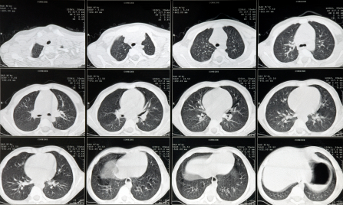
Propuesta de tamizaje de Cáncer de Pulmón en México
Dr. Oscar Gerardo Arrieta Rodríguez
Coordinador de Unidad Funcional de Oncología Tóracica
Instituto Nacional de Cancerología - INCan - Mexico

Slide 2

¿Porqué se necesita un tamizaje para Cáncer de Pulmón (CaP)?
“Las oportunidades de Supervivencia son mejores si el CaP se detecta de forma temprana”
Supervivencia a 5 años
5%
56%
29%
Localizado
Regional
Metastásico
SEER Cancer Stat Fact Sheets

Slide 3
…Sin embargo, la mayoría de los pacientes con presentan enfermedad avanzada al momento de diagnóstico.
79% se presentan con enfermedad regional ó metastásica
SEER Cancer Stat Fact Sheets

Slide 4
Lo que provoca un baja taza de superivencia a 5 años
% de supervivencia a 5 años
18.1%
SEER Cancer Stat Fact Sheets

Slide 5
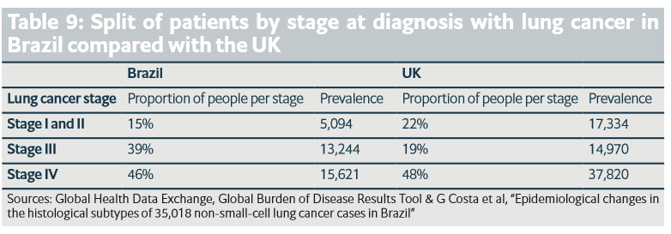
Estadio de pacientes durante el diagnóstico de CaP.
Tobacco Causation of Lung Cancer Biological Aspects
May 22, 2019
MX
0.6%
23.2%
76.2%
4

Slide 6
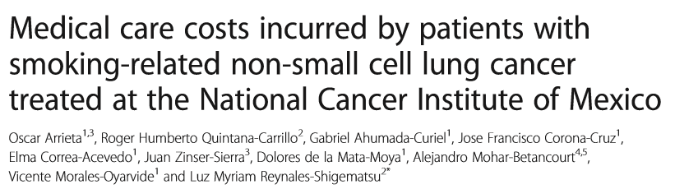
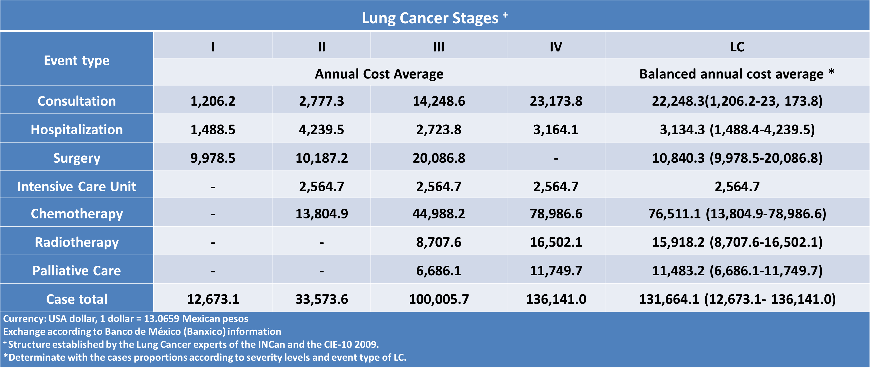
Tobacco Causation of Lung Cancer Biological Aspects
May 22, 2019
Arrieta et al. Tobacco Induced Diseases (2014) 12:25 DOI 10.1186/s12971-014-0025-4
5

Slide 7
Costos directos relacionados a Cáncer de Pulmón
Tobacco Causation of Lung Cancer Biological Aspects
May 22, 2019

Slide 8
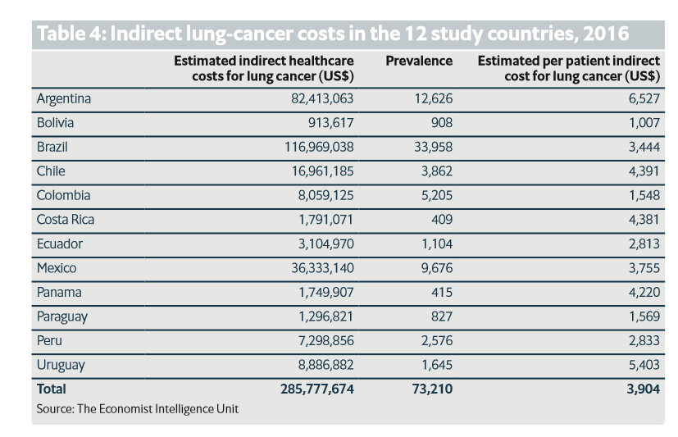
Tobacco Causation of Lung Cancer Biological Aspects
May 22, 2019
Costos indirectos relacionados a Cáncer de Pulmón

Slide 9
Uso de tabaco en los EUA de 1950-2005
Muertes por Cáncer de Pulmón en hombres
Consumo percapita de cigarrillos
Muertes por cáncer de pulmón mujeres
Source: Death rates: US Mortality Data, 1960-2005, US Mortality Volumes, 1930-1959, National Center for Health Statistics, Centers for Disease Control and Prevention, 2006. Cigarette consumption: US Department of Agriculture, 1900-2007.
8
Notes:
Tobacco use is a major preventable cause of death, particularly from lung cancer. The year 2004 marks the anniversary of the release of the first Surgeon General’s report on Tobacco and Health, which initiated a decline in per capita cigarette consumption in the United States. As a result of the cigarette smoking epidemic, lung cancer death rates showed a steady increase through 1990, then began to decline among men. The lung cancer death rate among US women, who began regular cigarette smoking later than men, has begun to plateau after increasing for many decades.

Slide 10
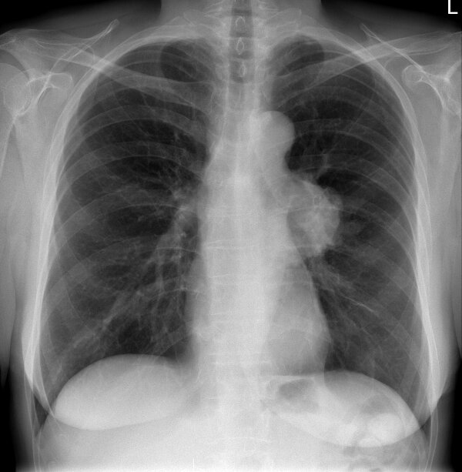
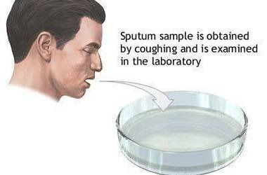
Métodos de tamizaje
Pasado:
  Citología en esputo
  Radiografía de tórax
Actualmente:
  Tomografía Computada de tórax de dosis baja -Low Dose Computed Tomography (LDCT) of chest.
  “Produce imágenes con la calidad suficiente para poder detectar anormalidades usando hasta un 90% menos radiación ionizante que una tomografía de tórax convencional.
9
Moyer, VA. 2014. Ann Intern Med, 160(5):330-8.

Slide 11
Meta del tamizaje
Detectar enfermedad de forma temprana un su fase con mejor respuesta a tratamiento.
En orden de ser ampliamente aceptado y recomendado por médicos, un programa de tamizaje debe cumplir una serie de criterios, los cuales incluyen:
Número de muertes
Moyer, VA. 2014. Ann Intern Med, 160(5):330-8.
10

Slide 12
Proyecto “National Lung Screening Trial” realizado en EUA
People at high risk of lung cancer at 33 U.S. medical centres
(N = 53,456)
Eligibility criteria:
55-74 years old
30 pk/yr smokers
If former smokers quit no more than 15 years prior
n = 26,722
Low-dose CT (LDCT)
(Annually for 3 years)
1:1
R
Chest X-ray
(Annually for 3 years)
n = 26,732
End Point:
Lung cancer related deaths
N Engl J Med. 2011 August 4; 365(5): 395–409
11

Slide 13
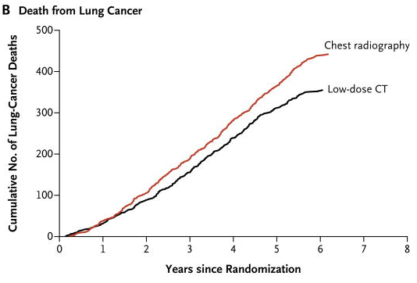
Proyecto “National Lung Screening Trial” realizado en EUA
Reducción relativa del 20% en la mortalidad específica relacionada a CaP (P = 0.004)
El nnúmero de pacientes en tamizaje con TC de tórax de baja dosis para prevenir una muerte fue de 320.
12
N Engl J Med. 2011 August 4; 365(5): 395–409

Slide 14
Prevención y detección temprana de Cáncer de Pulmón de Células No pequeñas (CPCNP):
Resultados de estudios de Tamizaje de CPCNP en UK
Estudio piloto | Criterios de tamizaje LDCT | Participación de pacientes LHC | Proporción de pacientes capturados | Taza de detección de Cáncer | Estadio temprano (I-II)
Manchester | PLCOm2012 ≥1.51% | 9,926 invited 26.3% attended* | 56% | 3.0% 78 pacientes | 80% 62 pacientes
Liverpool# | LLP ≥5% | 13,761 invited 40% attended | 35% | 1.9% 105 pacientes | 76% 80 pacientes
London# | NLST; LLP ≥2.5%; PLCOm2012 ≥1.51% | 1,997 invited 50% attended | 76% | 4.3% 42 pacientes | 71% 30 pacientes
* Los pacientes con CPCNP Estadio I y II poseen una sobrevida aproximada de 60% a 5 años.
LDCT: low-dose computed tomography, LHC: lung health checks, SES: Socioeconomic status.
Modificado de: Balata H, et al. Prevention and Early Detection for Non-Small Cell Lung Cancer: Advances in Thoracic Oncology 2018. J Thorac Oncol. 2019 Jun 19;Review.
13

Slide 15
Unidad de Detección Temprana de Cáncer Pulmonar con Tomografía Helicoidal de Baja Dosis en individuos con riesgo elevado
Objetivo General:
Detectar de forma oportuna el cáncer de pulmón en pacientes con riesgo alto para su desarrollo mediante el uso de tomografía helicoidal de baja dosis
Objetivos específicos:
Promover la implementación de programas de detección oportuna en México con THBD que sean seguros, efectivos y sustentables.
Asegurar que los beneficios de la detección superan a los daños en cuestión de recursos humanos, economía y temporal.
Estimar la incidencia a 1 y 2 años en cáncer de pulmón en población mexicana de acuerdo a características demográficas.
14

Slide 16
Beneficios de la detección oportuna
Detección temprana del cáncer de pulmón: los tratamientos son mas efectivos en estadios tempranos de la enfermedad, lo que impacta en la sobrevida.
Reducción en la mortalidad por cáncer de pulmón. (NLST 16% en pacientes con antecedente de tabaquismo intenso.
Incrementa las oportunidades de cesación del tabaco: El programa incluye un programa y atención en la Unidad especializada de tabaquismo INCan para cesación del tabaco.
15

Slide 17
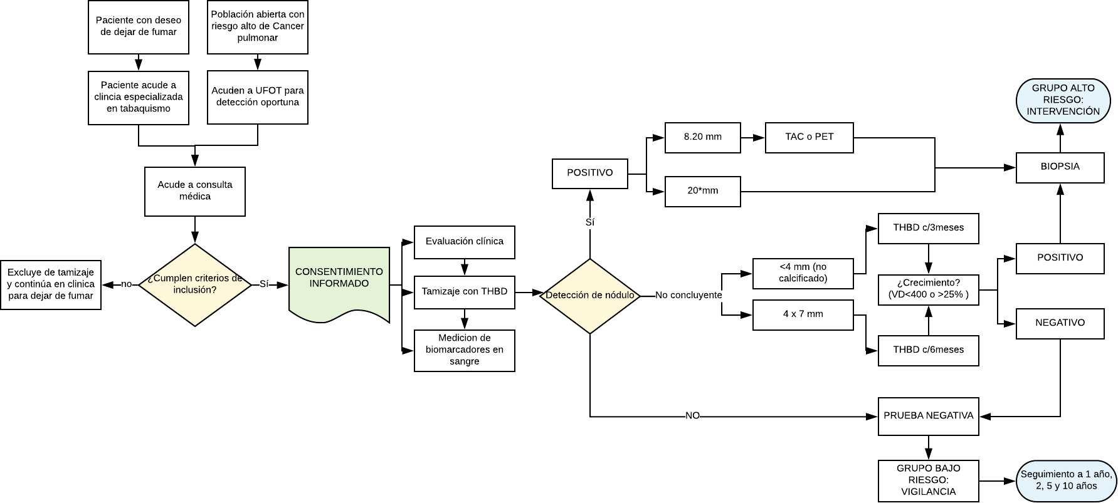
TAMIZAJE DEL PACIENTE QUE ACUDE A LA UNIDAD FUNCIONAL DE ONCOLOGÍA TORÁCICA PARA DETECCIÓN OPORTUNA DE CP
Instituciones participantes
Instituto Nacional de Cancerología (INCan), México.
Instituto Nacional de Enfermedades Respiratorias (INER), México
Clínicas de tabaco de la Cd. de México
16

Slide 18
Pacientes candidatos para realizar detección oportuna de cáncer de pulmón
  Ambos sexos.
  Edad comprendida entre los 55 y los 74 años.
  Pacientes con historia de tabaquismo activo o exfumadores, con índice tabáquico (IT) de >20 paquetes año.
  Fumadores que reporten una fuerte dependencia a la nicotina definida como el consumo del primer cigarrillo antes de la hora de haberse levantado.
  En caso de ser exfumadores: haber suspendido el tabaco en los últimos 15 años.
  Antecedente de exposición al humo de leña, con índice de exposición a humo de leña (IEHL) > 100 horas/año.
  Pacientes con diagnóstico de Enfermedad Pulmonar Obstructiva Crónica (EPOC)
17

Slide 19
¿Prediciendo la invasividad?
La Tomografia de cortes delgados provée información sobre patología sospechosa.
El modelo de “Brock” podría des estimar el riesgo de invasividad.
Kim H et al. BMJ Open 2018
No invasión o invasión mínima podría ser predecida por:
- Nódulos pequeños (Aprox: 13-20mm).
- Componente sólido: <7mm.
- Componente sólido: <50% del tamaño total.
- Tomografía de baja densidad.
- Boncrograma aéreo.
- Signos microvasculares.
Zhou QJ et al. J Thorac Disease 2017, Yue X et al. Clin Radiol 2018
Chenghua J et al.
J Thorac Cardiovasc
Surg 2017;153:462-9
n=293
AUROC 0.894
18

Slide 20
MEDICIONES BASALES
  Se les aplicará un cuestionario estandarizado que incluye información sobre las características generales de los sujetos como edad, sexo, ocupación, ubicación y características de la vivienda, hábitos, antecedentes de exposición a carcinógenos como tabaquismo, humo de leña, asbesto, etc. Comorbilidades, talla, peso, índice de masa corporal, signos vitales, saturación de oxígeno por oximetría de pulso.
  Se realizará la THBD en los departamentos de imagen INER/INCan, en donde se identificarán a los pacientes con lesiones por imagen sugestivas de cáncer de pulmón y se enviará a abordaje diagnostico o seguimiento.
  Se les realizará espirometría con broncodilatador a todos los participantes, conforme a las recomendaciones de aceptabilidad y repetibilidad de la normativa internacional.
  Se realizará una toma de muestra de sangre periférica para la medición de: niveles séricos de antígeno carcinoembrionario, proteína C reactiva, concentración de citocinas ILT1β, IL,2, ILT4, ILT5, ILT6, ILT8, ILT10, ILT12p70, ILT13, ILT17, ILT21, TNF, ILT27, ILT29, ILT31, ILT33), quimiocinas (CCR2, CCR3, CCR5, CXCR2, CXCR5, IPT10, MCPT1, MIG, MIPT1a,MIPT1b, RANTES) y factores de crecimiento (EGF, GMTCSF, VEGF, VCAMT1, CD62TL). La identificación de posibles biomarcadores de detección de CP (APC, AIM1, DCC, CDH1, CDH13, MGMT, RASSF1A, p16 y SHOX2); así como la expresión de microRNAs.
19

Slide 21
SEGUIMIENTO DE PACIENTES
A cada uno de los participantes se les realizará una llamada telefónica o visita en su domicilio anual en dos ocasiones para información sobre el estado vital y en caso de fallecimiento, investigar la causa del mismo.
La toma de decisiones para cada caso en particular en que ameriten estudios invasivos para el diagnóstico de CP, o bien el tratamiento del mismo, se tomarán por consenso por un equipo multidisciplinario de médicos especialistas constituido por neumólogo, oncólogo y cirujano de tórax, patólogo y radiólogo.
20

Slide 22
Retos en la implementación del tamizaje de CaP con TC de baja dosis en comunidades poco favorecidas
Efecto de taza de pobreza en el área.
Actitud de liderazgo institucional
Percepción de médicos en el primer nivel de atención
Percepción de pacientes fumadores.
21

Slide 23
Estrategias de prevención y detección temprana (CPCNP)
Estrategias de Prevención
Cese del uso de tabaco
Tratamiento para el tabaquismo
Quimioprevención
Estrategias de detección temprana
Involving risk assessment and images based screening.
Breath based and biofluid screening
Early diagnostic approaches.
Balata H, et al. Prevention and Early Detection for Non-Small Cell Lung Cancer: Advances in Thoracic Oncology 2018. J Thorac Oncol. 2019 Jun 19;Review.
22

